Slide 1
Сальвадо́р Далі́ (повне ім'я Сальвадор Доме́нек Феліп Жасінт Далі і Доме́нек, маркіз де Пуболь, 11 травня 1904 — † 23 січня1989) — іспанський художник, один з найвидатніших сюрреалістів ХХ століття.

Slide 2
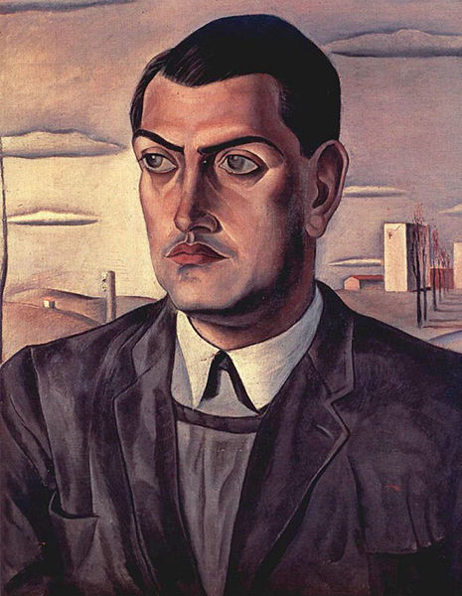
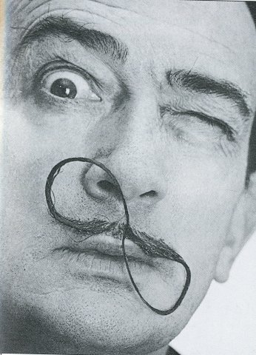
Дитинство Далі пройшло в Каталонії, на північному сході Іспанії. Ще у ранньому дитинстві, судячи з поведінки і пристрастей маленького Сальвадора, можна було відзначити його нестримну енергію та ексцентричність характеру. Талант Сальвадора до живопису проявився у досить юному віці.
У чотири роки він, з дивною для такої маленької дитини старанністю, намагався малювати. Першу свою картину Сальвадор Далі намалював, коли йому було 6 років. Це був невеликий імпресіоністський пейзаж, написаний на дерев'яній дошці олійними фарбами. Талант генія рвався назовні. Далі цілими днями просиджував у маленькій, спеціально виділеній йому кімнаті, малюючи картини.

Slide 3
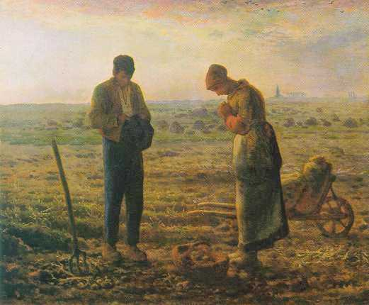
У містечку Фігерасі Далі брав уроки малюнка у професора Жоана Нуньєса
Серед улюблених картин молодого Далі була композиція французького художника Мілле «Анжелюс», вечірня молитва про померлих.

Slide 4
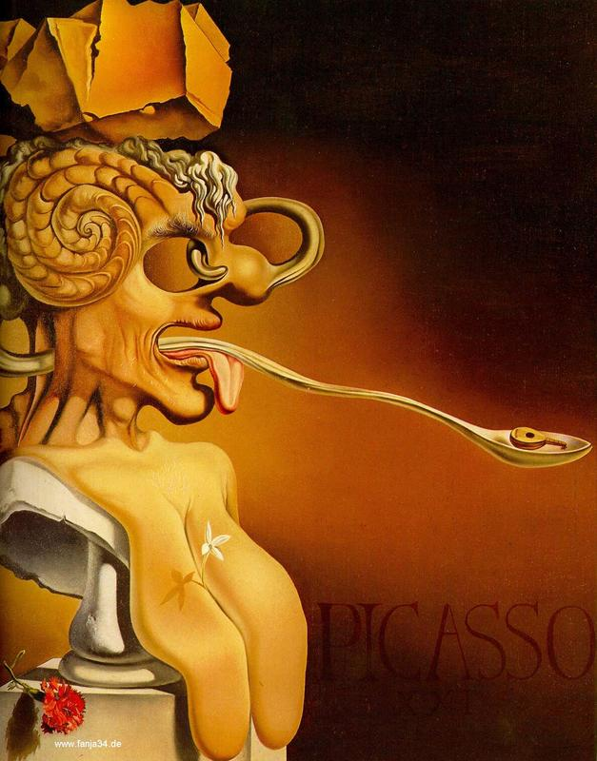
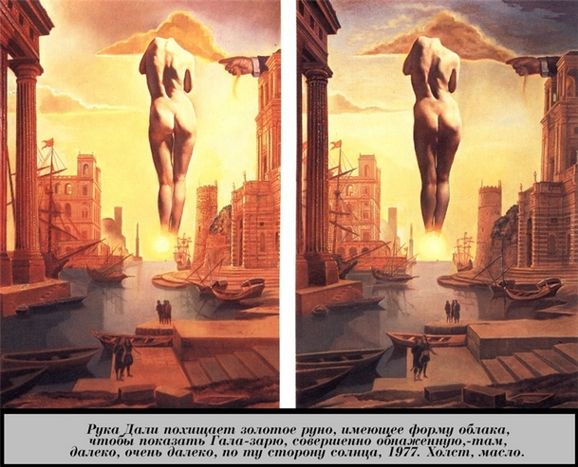
У шістнадцять років він почав викладати свої думки на папері. З цього часу живопис і література стали рівноцінними частинами його творчого життя. У 1919 році в саморобному виданні «Студіум» він публікує нариси про Веласкеса, Гойю, Ель Греко, Мікеланджело і Леонардо да Вінчі. Бере участь у студентських виступах, за що на добу потрапляє у в'язницю.
Далі захоплювався роботами футуристів, але все-таки був сповнений рішучості створити власний стиль у живописі. У цей час у нього з'явилися нові друзі й знайомі. Екстравагантний вигляд художника дивував і шокував пересічних мадридців. Це приводило самого юнака в невимовитий захват.

Slide 5
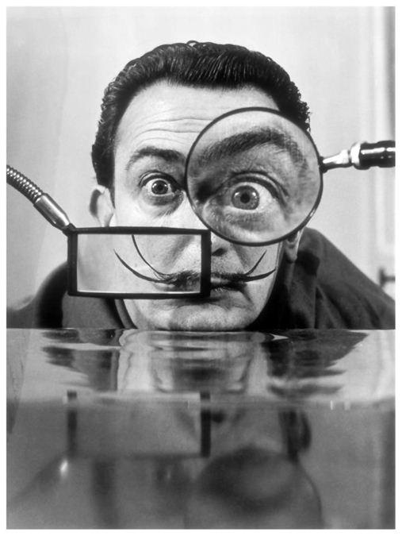
У 1925 році з 14 по 27 листопада проходить перша персональна виставка його робіт у галереї Далмау. На цій виставці були 27 картин і 5 малюнків генія-початківця. Школа живопису, у якій він навчався, поступово розчаровувала його, і в 1926 році Далі покинув академію. У цьому ж році Сальвадор Далі виїхав до Парижа, намагаючись знайти там для себе щось до душі. Вступивши до групи, яка об'єдналася навколо Андре Бретона, він почав створювати свої перші сюрреалістичні роботи
У картинах Далі того часу можна помітити вплив кубізму («Молода дівчина»,1923).

Slide 6
Сальвадор Далі дуже любив солодощі і в обмін на логотип компанії «Чупа-Чупс» вимагав не грошей, а коробку льодяників кожного дня.
У Сальвадора Далі, як у людини оригінальної, і домашній улюбленець був незвичайним. Далі був дуже прив'язаний до свого екзотичного друга - гігантського мурахоїда^{[6]}, вигулював його вуличками Парижа та навіть брав із собою на світські вечори.

Slide 7
Особисте життя Сальвадора Далі не мало яскравих моментів (якщо тільки не брати до уваги його численні захоплення нереальними дівчатками, дівчатами та жінками). Але саме у 1929 році Далі закохався в жінку — Олену Дьякову або Галу. У той час вона була дружиною письменника Поля Елюара, але стосунки її з чоловіком на той час вже були прохолодними. Саме ця жінка на все життя, що залишилося, стала музою, натхненням генія Далі.

Slide 8
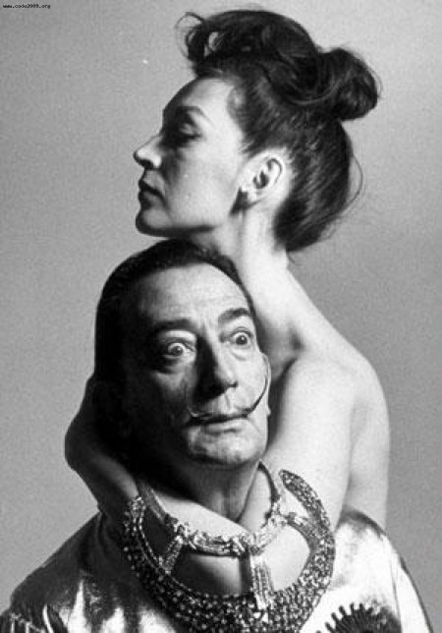
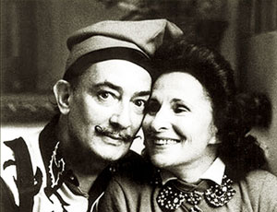
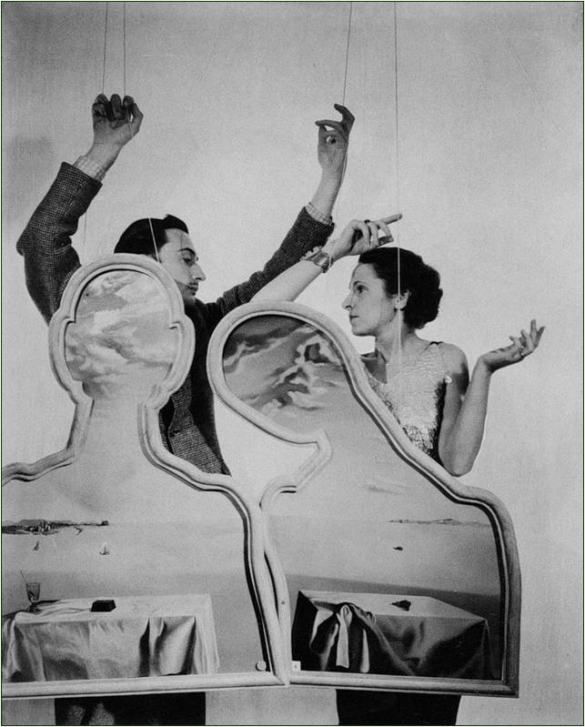
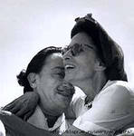
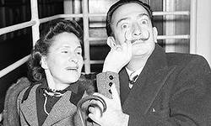
Особливістю цих стосунків було вміння відчувати і розуміти одне одного. Гала буквально жила життям Далі, а він захоплювався нею все життя.

Slide 9
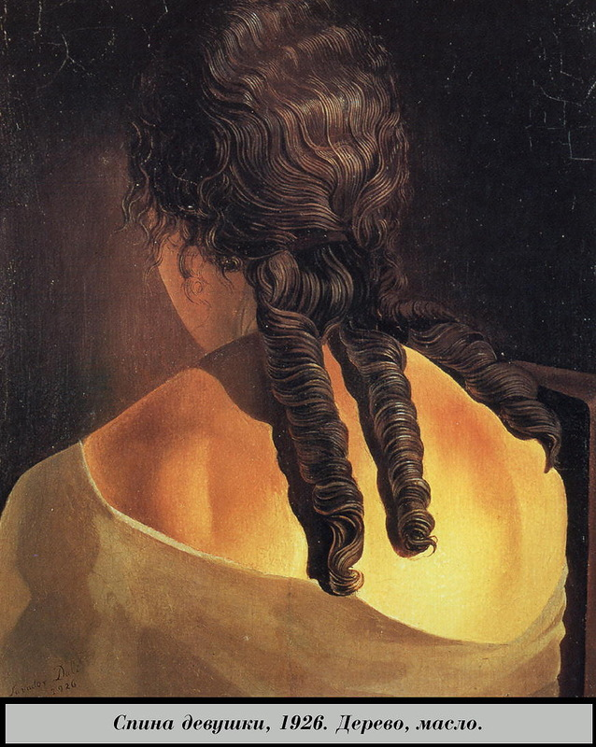
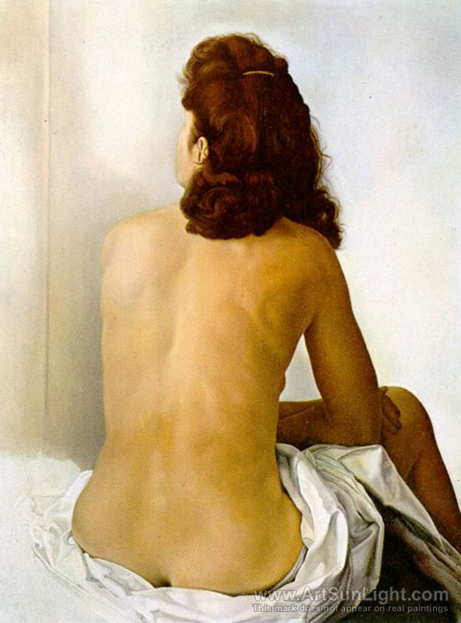

Slide 10
Теа́тр-музе́й Сальвадо́ра Далі́ — музей, створений Сальвадором Далі, розташований у Фігерасі.

Slide 11
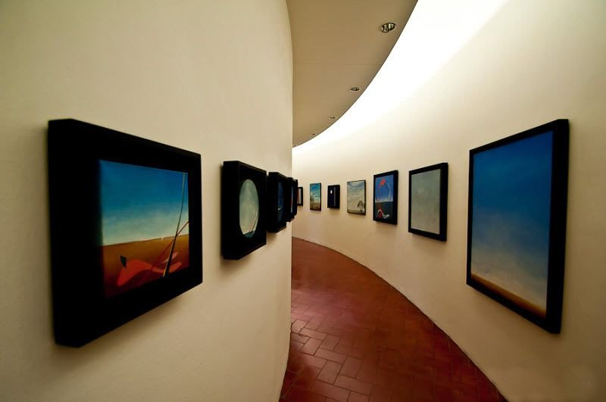
У 1973 році у Фігуерасі був відкритий «Музей Далі». Цей незрівнянний сюрреалістичний витвір і нині захоплює відвідувачів. Музей є ретроспективою життя великого художника.
Сальвадору Далі прийшла ідея побудувати музей для своїх робіт. Незабаром він взявся за перебудову театру у Фігерасі, своїй батьківщині. Театр був зруйнований під час громадянської війни в Іспанії
Над сценою було споруджено гігантський геодезичний купол. Розчистили і розділили на сектори глядацьку залу. У секторах могли бути представлені його роботи різних жанрів.
Далі сам розписав вхідне фойє зобразивши себе і Галу, які відмивають золото у Фігерасі, з ногами, що звисаюють зі стелі. Салон був названий Палац Вітрів, за однойменною поемою, в якій розповідається легенда про східний вітер, чия любов одружилася і живе на заході

Slide 12
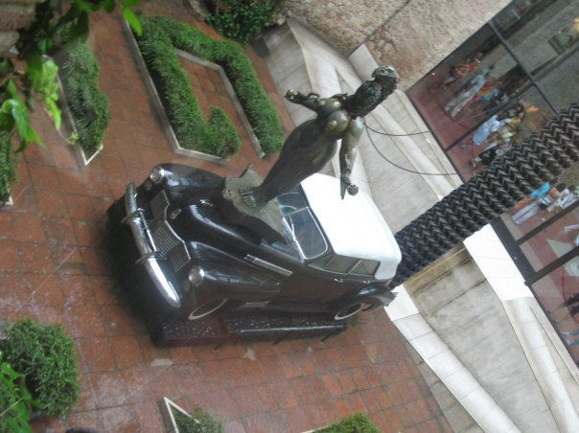
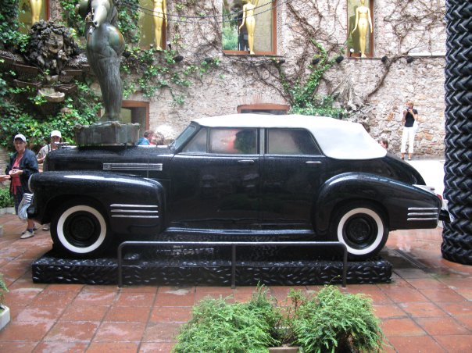
Внутрішній двір
Внутрішній двір музею являє собою сад під відкритим небом, розбитий на місці партеру муніципального театру Фігерасу. В центрі двору височить вертикальна інсталяціяіз вражаючим кадиллаком.
Музика, яка супроводжує відвідувачів музею, була підібрана самим Далі і вносить завершальний штрих у створення особливої атомсфери. Тут можна почути «Тристана й Ізольду» Вагнера, одного з улюблених композиторів Далі.

Slide 13
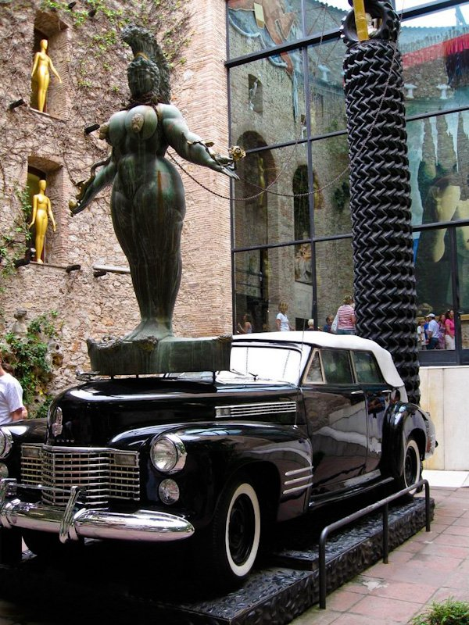
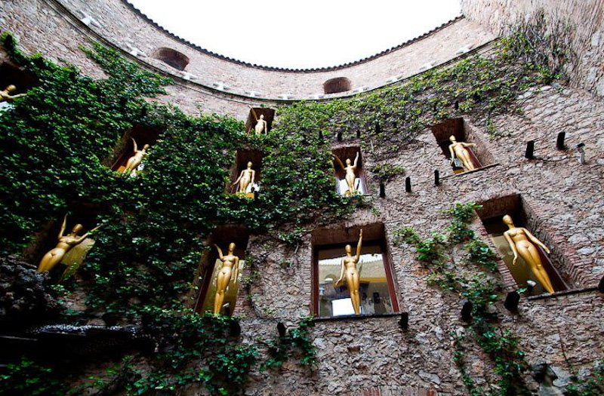
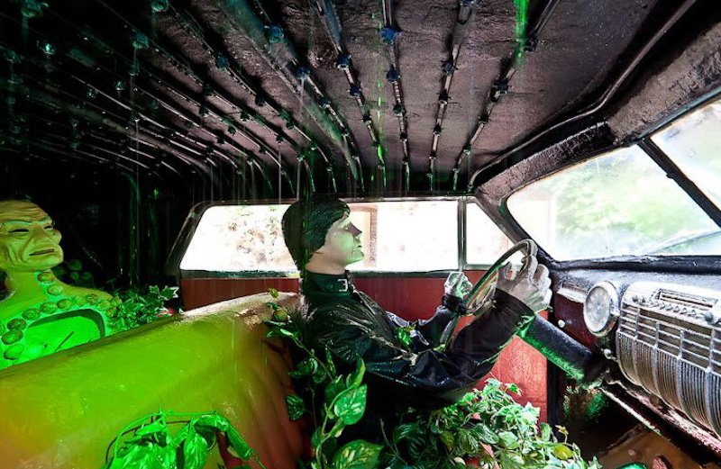
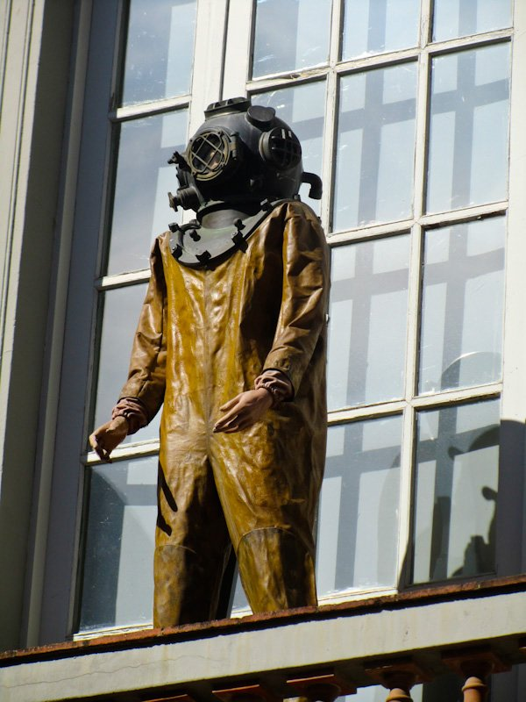

Slide 14
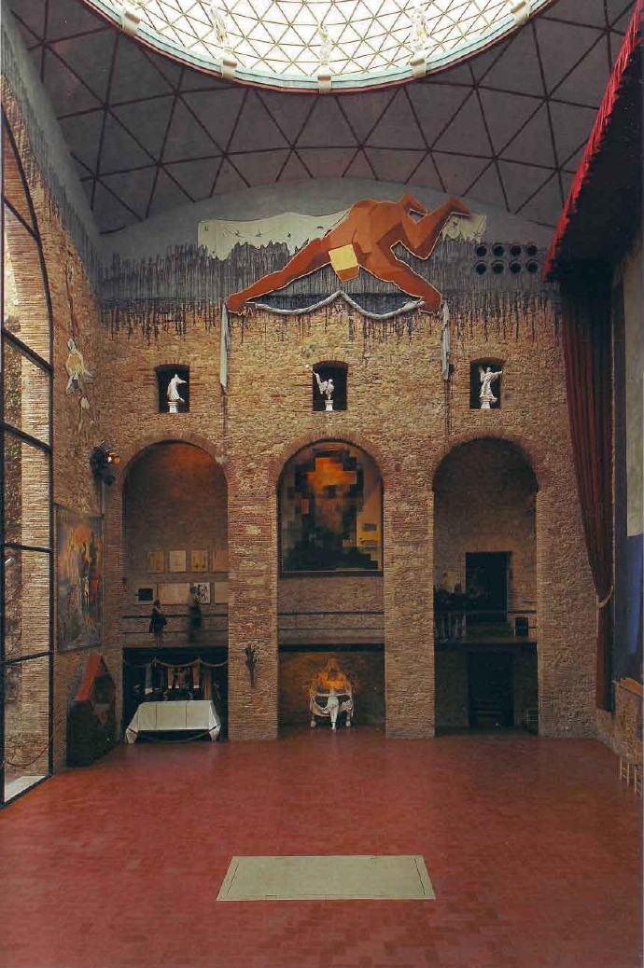
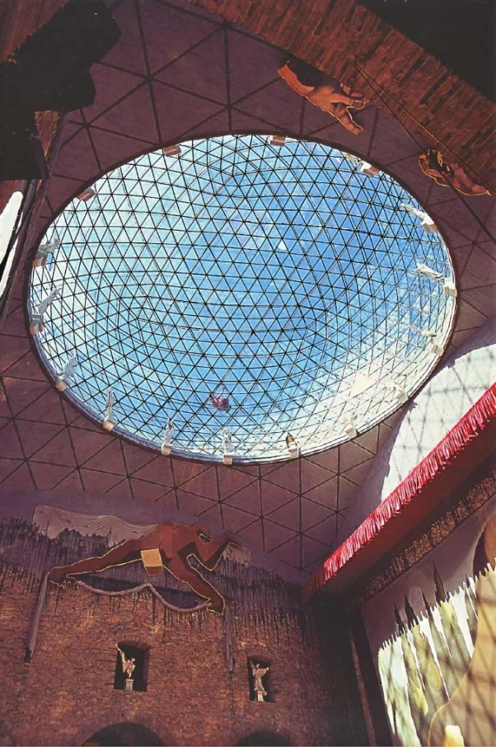
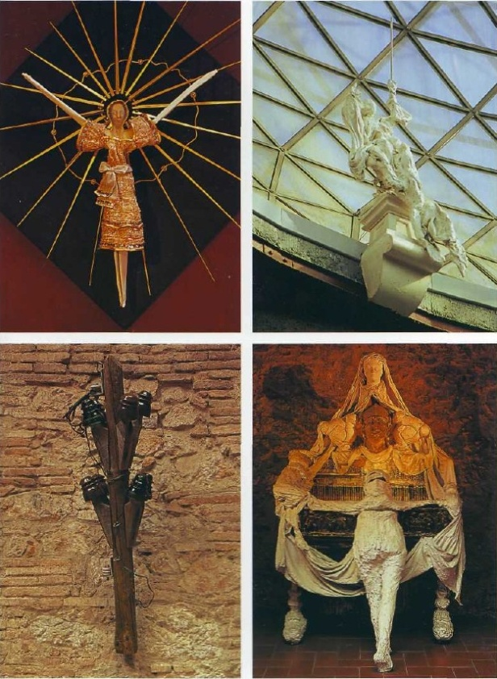
Купол
Підгявшись із двору по пандусу, відвідувачі потрапляють на сцену муніципального театру, яку увінчує прозорий купол, що став символом Театру-музею і всього Фігерасу.
У нічний час купол відображується у величезній скляній стіні, що відділяє внутрішній двір-сад від сцени, і створююється ілюзія, ніби такий самий купол покриває двір. Виникає гра дзеркальних відображень.

Slide 15
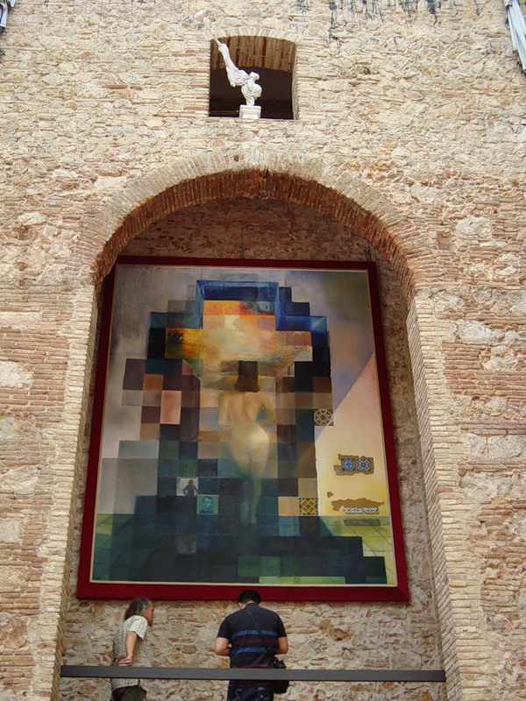
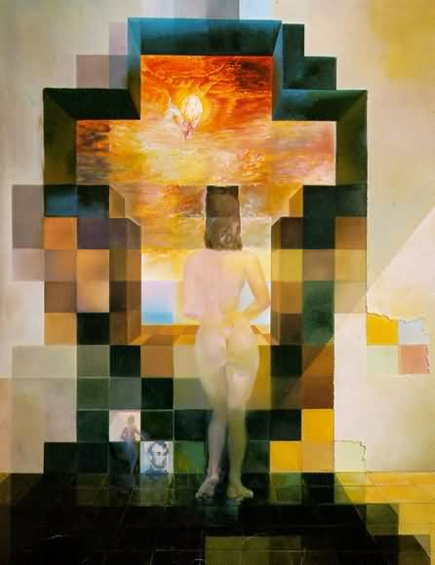

Slide 16
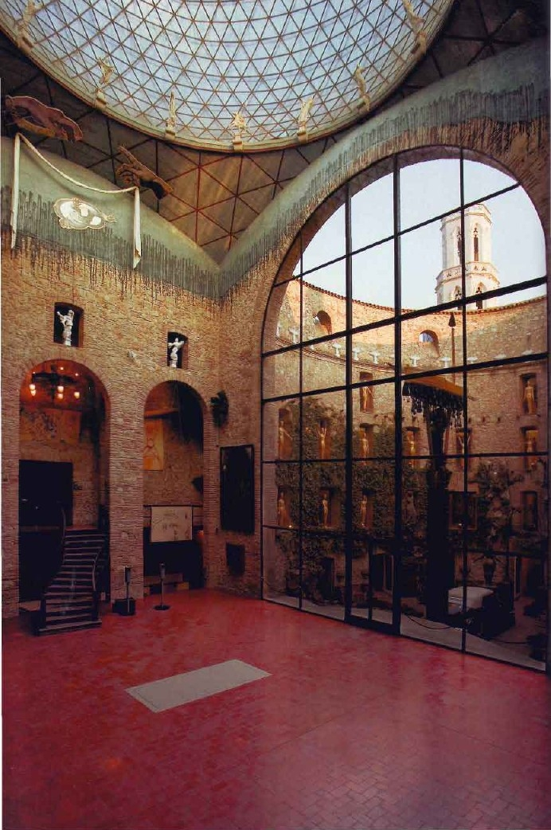
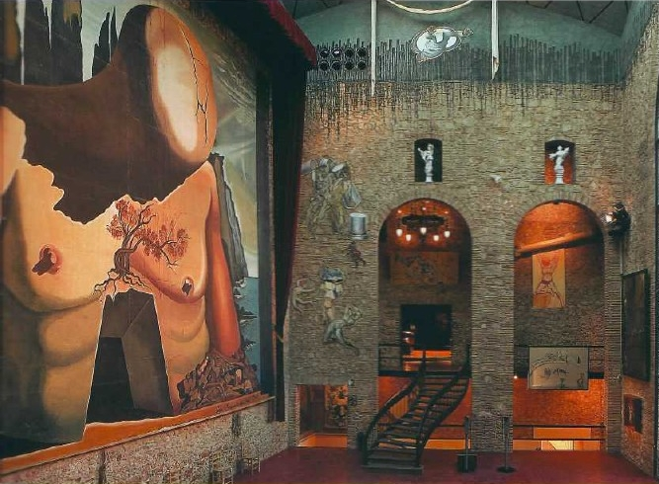
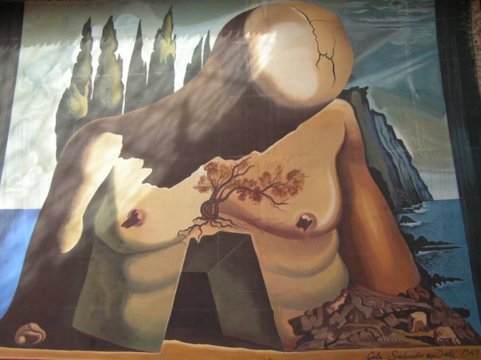

Slide 17
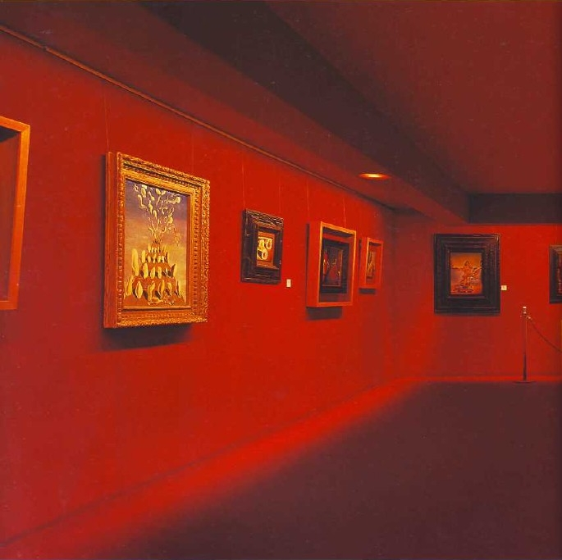
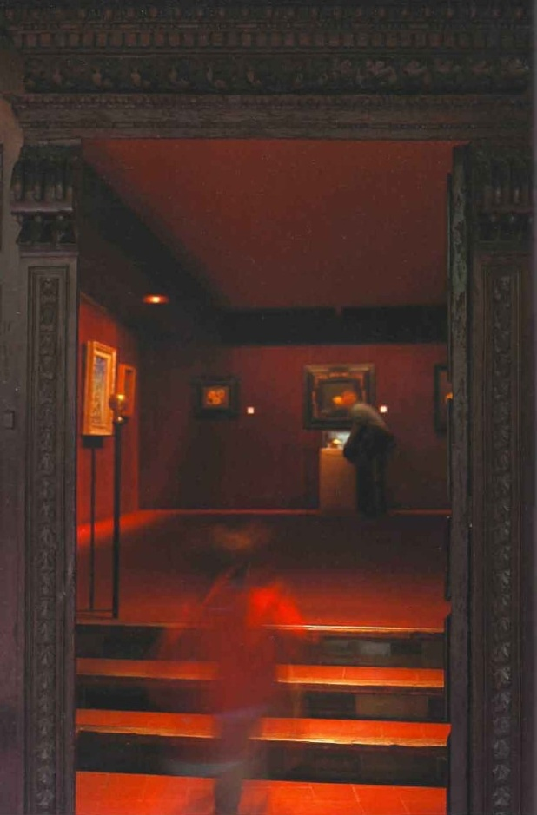
Зала Скарбів
Ця зала, названа так самим Сальвадором Далі, уся обшита червоним оксамитом, ніби скринька для коштовностей. У ній знаходяться найважливіші з експонатів Театру-музею та, водночас, ті витвори художника, які найбільш яскраво висловлюють дух його творчості.
Роботи розташовані не в хронологічному порядку, що, однак, дозволяє відвідувачу взяти участь у захоплюючій грі аналогій та контрастів, посилань на художній стиль та ідейний зміст, що наближують до історії містецтва, Відродження(зокрема, до Рафаеля), до відомих авангардних течій, до науки, до Гала, до самого жипописця, до його одвічно улюбленого пейзажу й до художника Марьяно Фортуня. Призначення цієї зали — дати відвідувачу можливість зрозуміти нав'язливі ідеї та вподобання Сальвадора Далі.

Slide 18
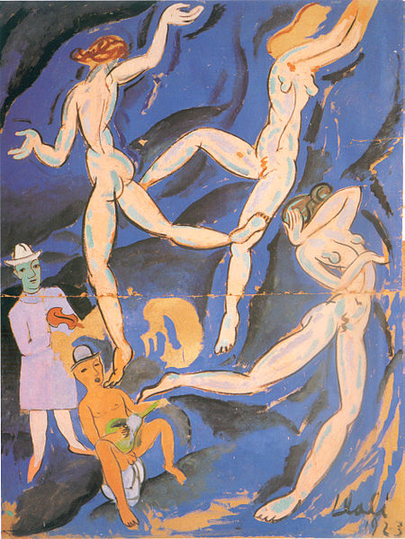
«Рибні лавки»
З протилежного боку — навпроти Зали Скарбів, розташована велика зала «Рибні Лавки». Певний час, поки Муніципальний театр стояв у руїнах, обширний простір, до якого також входила ця зала, слугував головним рибним ринком Фігерасу.
У залі «Рибна Лавки» зібрані роботи різних періодів творчості художника, серед яких переважають твори першого і останнього періодів. Праворуч біля входу можна побачити «Сатиричну композицію» (1923), за якою слідують «Родинна сцена» (1923), "Автопортрет з «Юманіте» (1923),

Slide 19
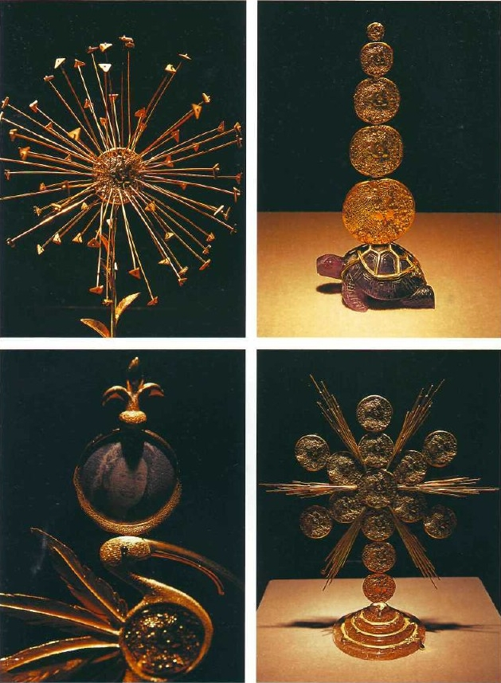
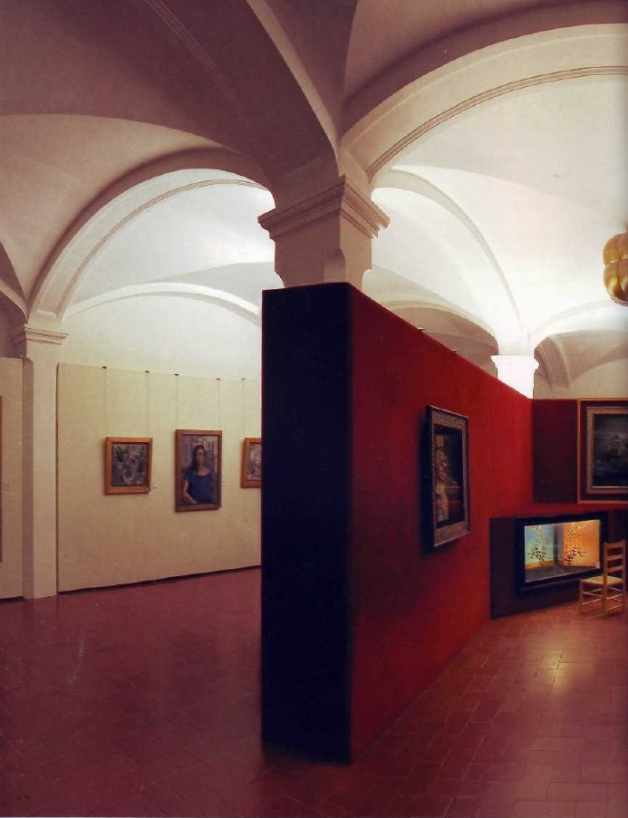
Крипта
Осердям крипти є надгробна плита з каменю, видобутого у Фігерасі, з написом «Сальвадор Далі-і-Доменек, Маркіз де Далі де Пуболь. 1904–1989», яку охороняють шістьжезлів-кадуцеїв із серії «Далі д'Ор».
Із крипти відвідувачі потрапляють до приміщення з експозицією, якій Далі дав наступну посвяту:
Тут експонуються картини та скульптури Евариста Вальєса (період 1971–1988 рр.), живописця метафізичних просторів, що вмів чудово передавати сутність, пейзаж і світло Ампурдану Покидаючи цю залу, відвідувачі потрапляють до зали з літографіями із серії «Пустотливі сни Пантагрюеля» (1973), що перемежовуються чотирма вітринами.

Slide 20
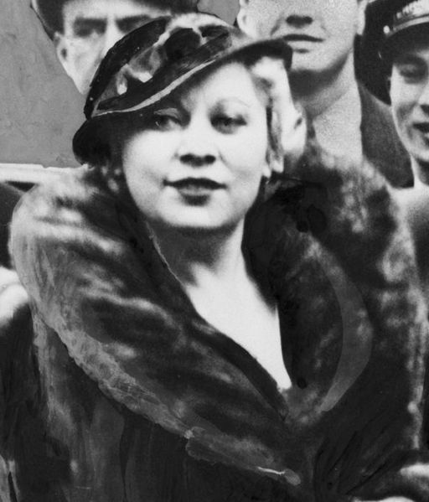
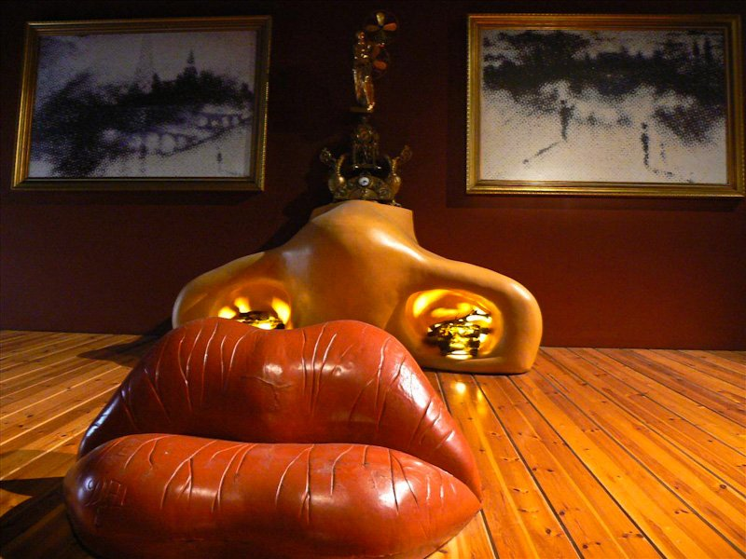
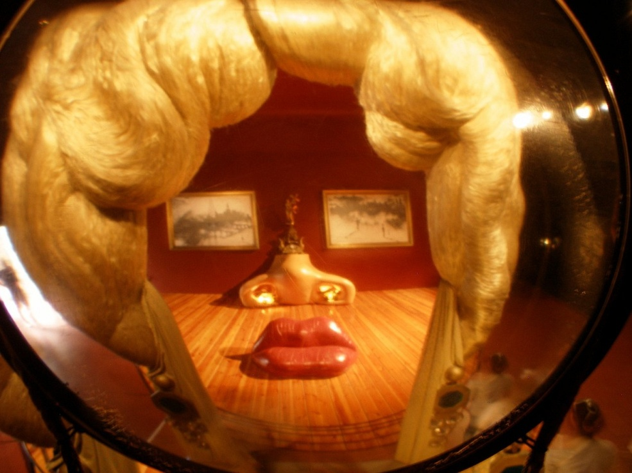
Піднявшись сходами з приміщення під куполом на перший поверх, відвідувачі потрапляють до Зали Мей Вест, однієї з найбільш відомих зал Театру-музею, де можна побачити трансформацію двовимірного зображення у тривимірний простір.
Фотографія Мей Вест
Кімната облаштована за прототипом малюнку Сальвадора Далі, виконаного гуашшю на газетному папері «Обличчя Май Вест, яке може використовуватися як кімната» (близько 1934-35 рр.), що експонується в Інституті Мистецтва Чикаго.
Зала Мей Вест

Slide 21
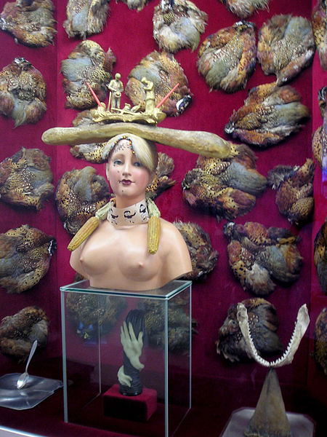
Коридор
Знову опинившись у коридорі, відвідувачі бачать праворуч інсталяцію зі скульптурою старої, що дрімає в кріслі-качалці (роботи Франсеска Англеса). Скульптура прив'язана чимось на зразок червоної пуповини на стелі відра — єдиному несправжньому серед усіх інших відер. Тут також привертають увагу фантасмагоричні голови з палаючими червоними очима — натяк на роботи канарського художника і друга Далі й Лорки Нестора Фернандеса де Торре.
Увійшовши в коридор, відвідувач бачить першу вітрину з оббитою фазановим пір'ям задньою стінкою, за нею йдуть ще три таких же вітрини. Тут слід зазначити копію «Ретроспективного жіночого бюста»

Slide 22
Зала «Палац Вітру»

Slide 23
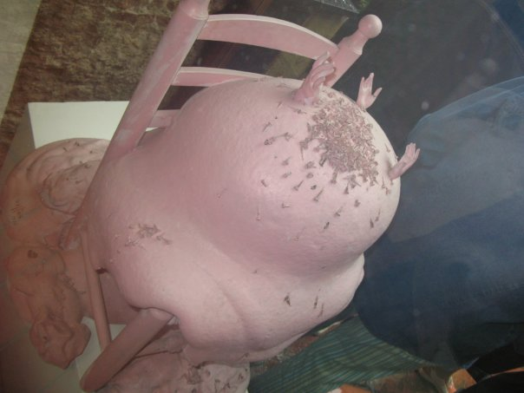
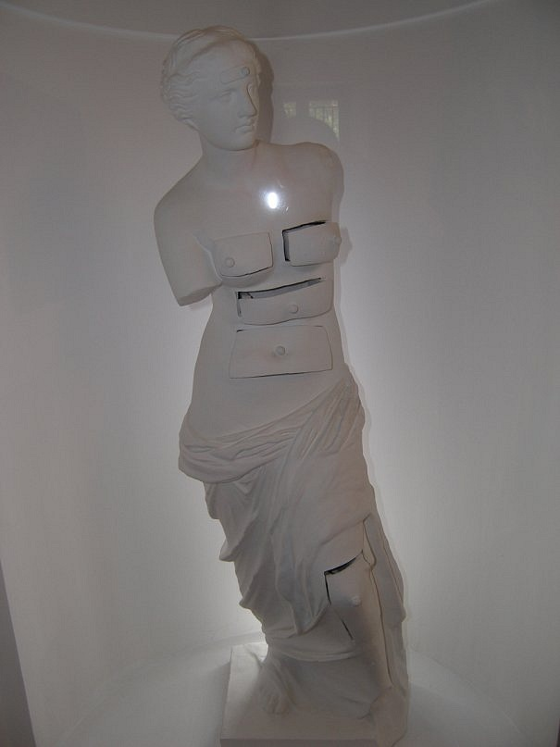
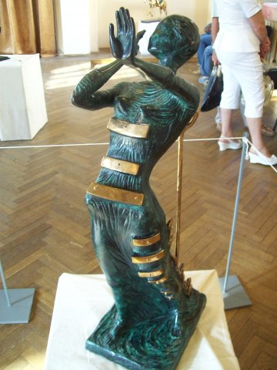
“Дітки в тісті ”

Slide 24
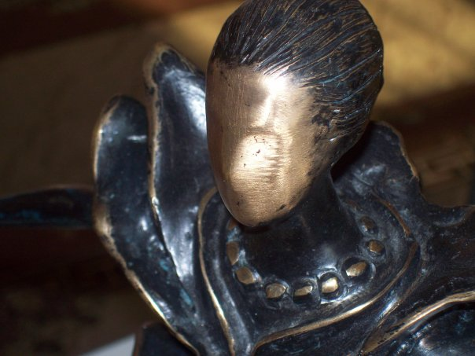
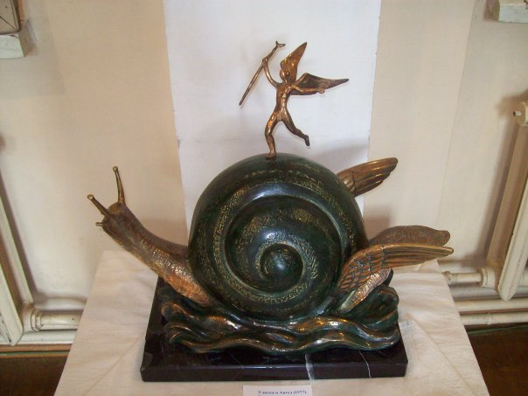
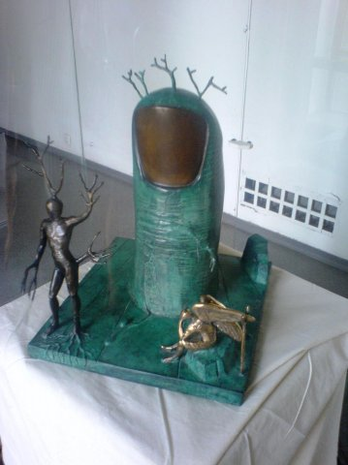
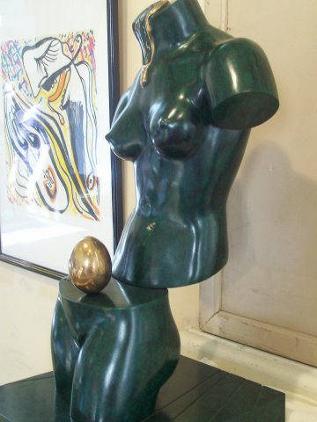
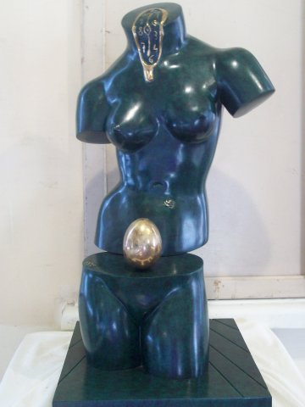
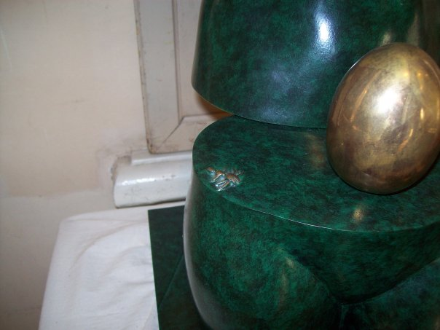

Slide 25
